Slide 2
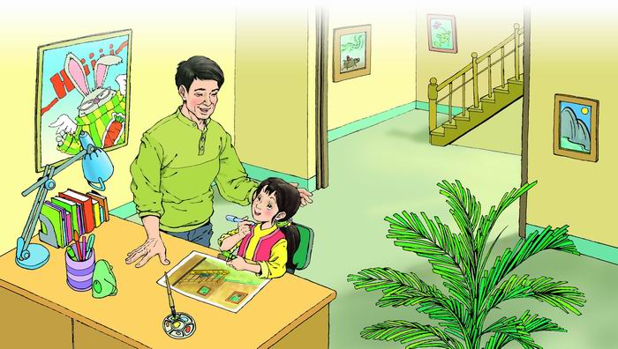
人教版二年级下册
25.玲玲的画
执教者:贺雁凌

Slide 3
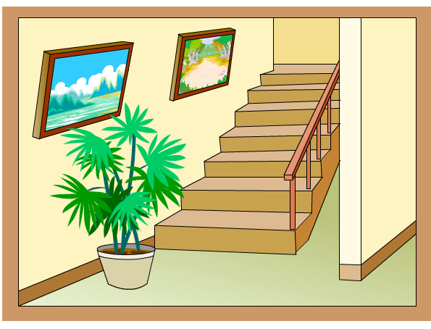
玲玲满意地端详着自己画的《我家的一角》。这幅画明天就要参加评奖了。

Slide 4
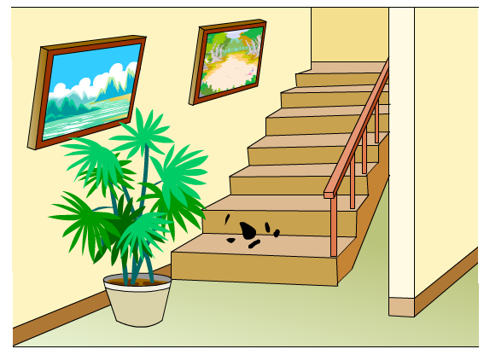
就在这时候，水彩笔叭的一下掉到了纸上，把画弄脏了，玲玲哇地哭了起来。

Slide 5
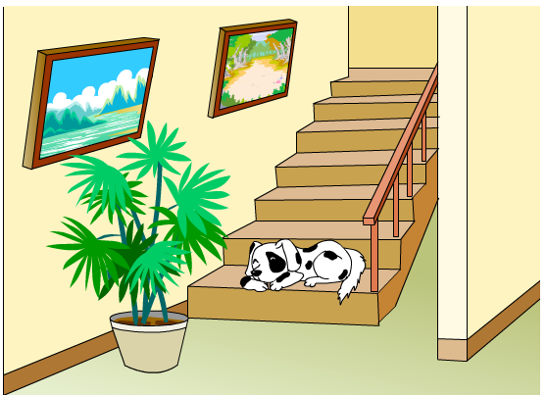
小花狗懒洋洋地趴在楼梯上。
玲玲满意地笑了。

Slide 9
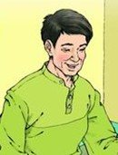
好多事情并不像我们想象的那么糟。只要肯动脑筋，坏事往往能变成好事。

Slide 10

一个能思考的人，才是一个力量无边的人。
-----（法 巴尔扎克）
要学会思考，不要一碰到困难就向别人伸手。
-----（美 爱因斯坦）

Slide 11

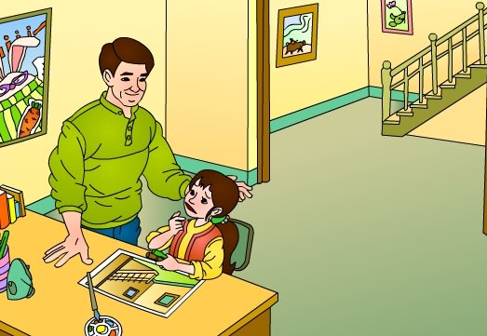
玲玲的画
看到了吧，孩子。好多事情并不象我们想象的那么糟。只要肯动脑筋，坏事往往能变成好事。

Slide 12
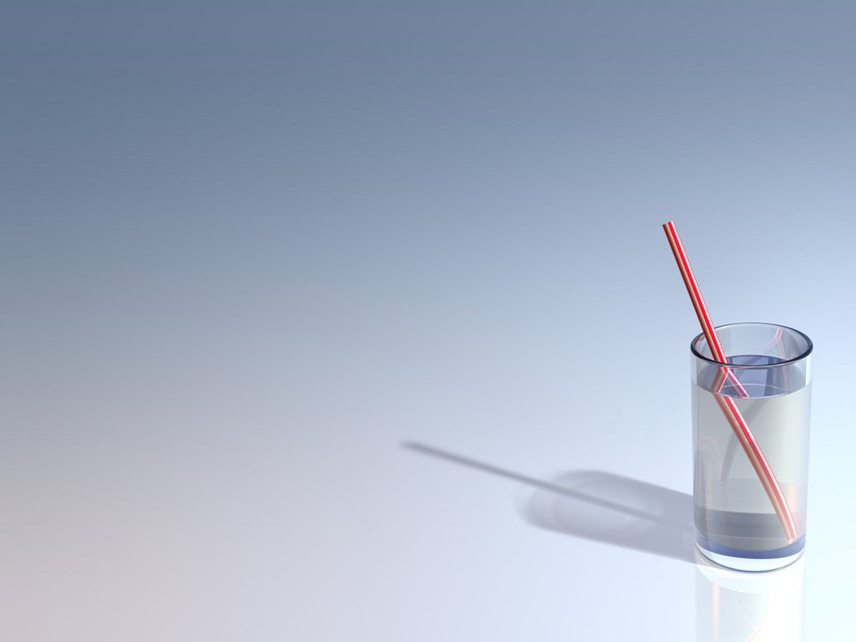
好多事情并不像我们想象的
那么糟，只要肯动脑筋，坏
事往往能变成好事。

Slide 13

帮帮忙：
1、书被雨淋湿了；
2、漂亮的裙子被勾出了一个洞。
在今后，如果遇到类似的事情，你会怎么做？

Slide 14

我会读
玲 玲 端 详 弄 脏
评 奖 楼 梯 催 促
cù
一幅画 动脑筋 懒洋洋
bā
叭的一下

Slide 15

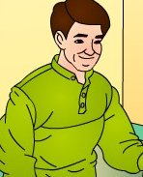
好多事情并不像我们
想象的那么糟。只要肯动
脑筋，坏事往往能变成好
事。

